Slide 1
Unity引擎和游戏框架设计
研发五部-吴保情

Slide 2
Unity的基本架构
游戏常用的设计模式
基本的Unity开发的框架

Slide 3
游戏引擎是什么？
-代码工具箱，节省专业并且重复的工作
游戏引擎有什么
-渲染，物理，动画，UI，音频，网络等等组件
渲染接口
OpenGL，OpenGL-ES，WebGL;
DirectX
现在新兴的 Metal Vulkan

Slide 4
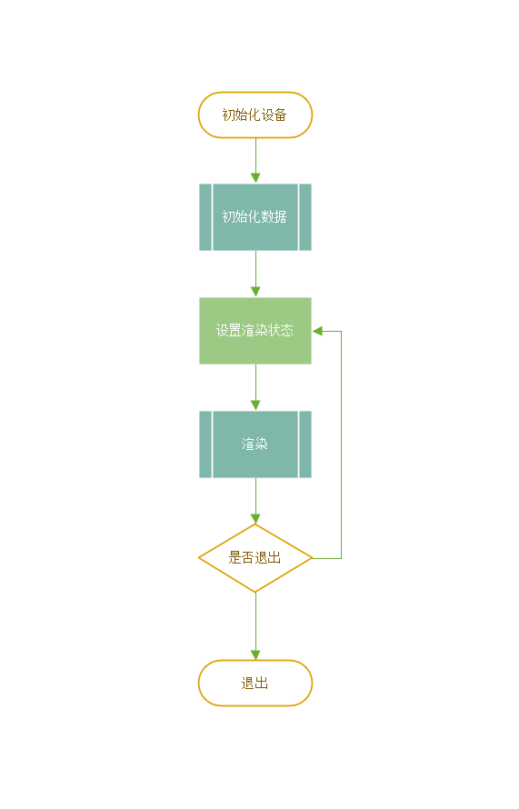

Slide 5
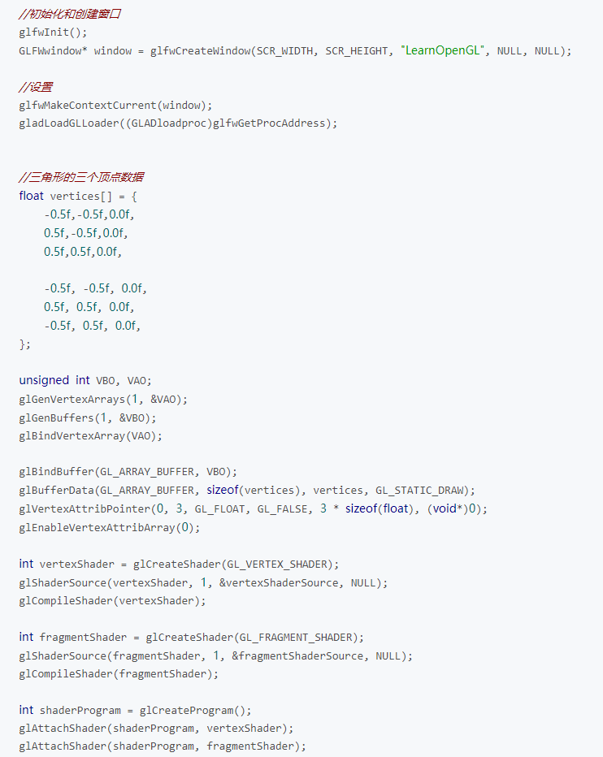
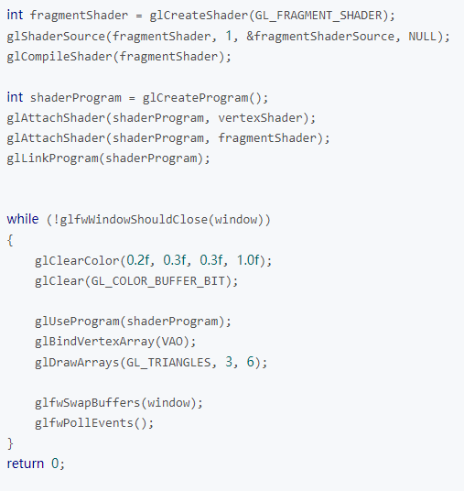

Slide 6
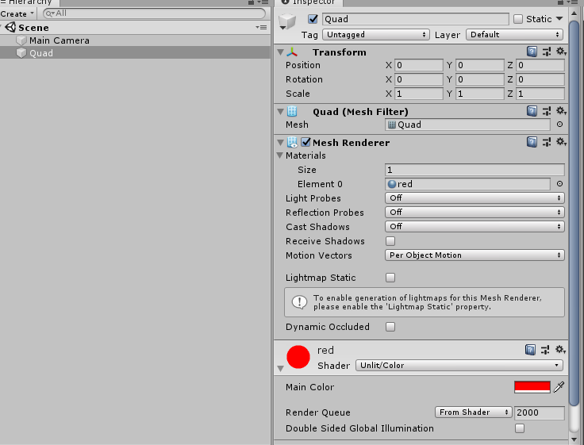
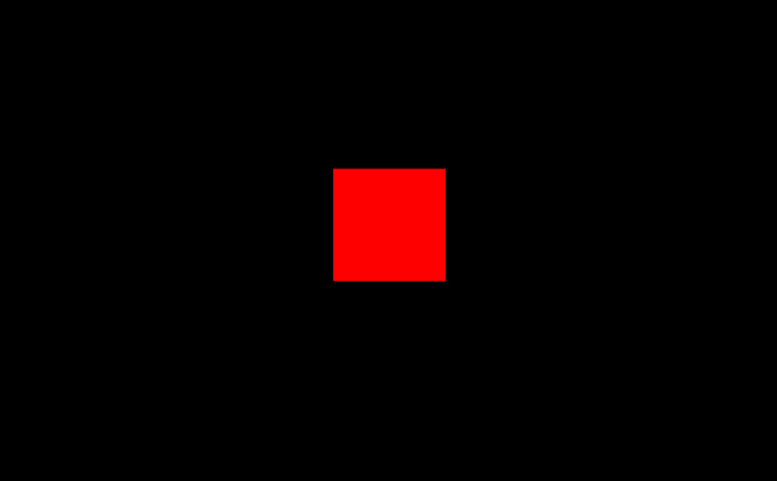
Unity实现-les1

Slide 7
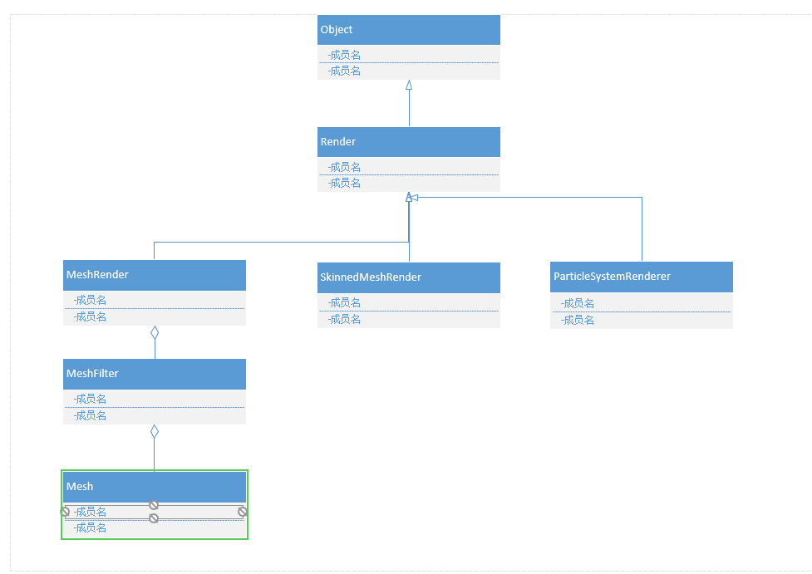

Slide 8
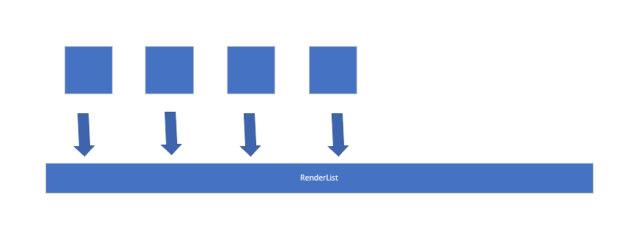
Camera CullMask
View Frustum Cull
Lighting Cull
Opaque or Transparent
Materia: Set Render State
Static Batching
Dynamic Batching
GPU Instance
Render
Render
Render
Render
Notes:
Forward：N * Camera * N * Light * 2
Deferred: N * Camera * 2
Dynamic Batching: 低消耗的渲染提交，高消耗的渲染改变

Slide 9
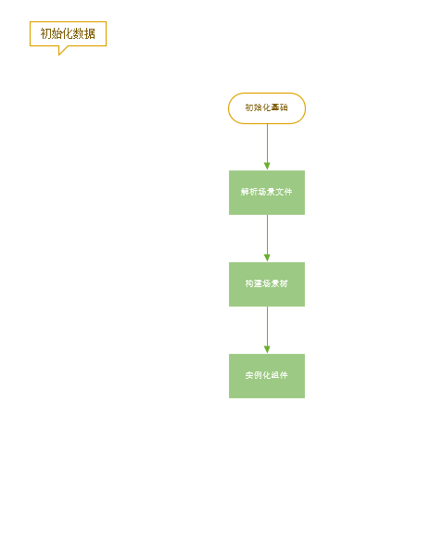
Les2

Slide 10
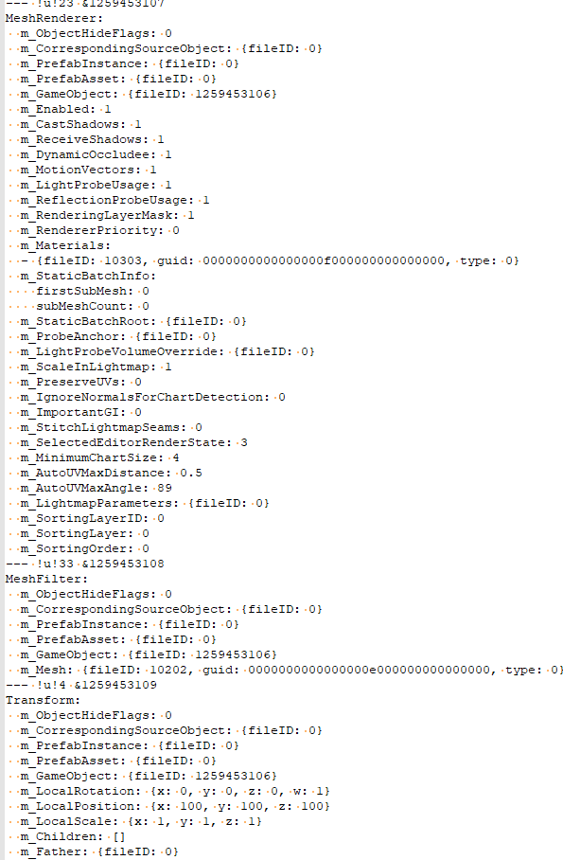

Slide 11
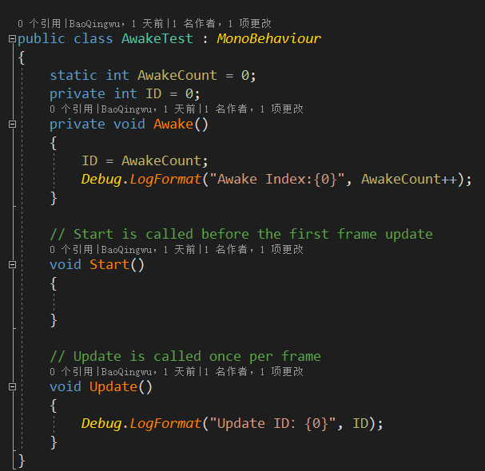
Les3

Slide 12
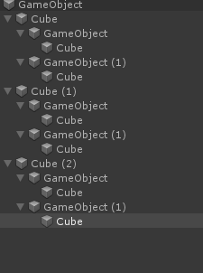
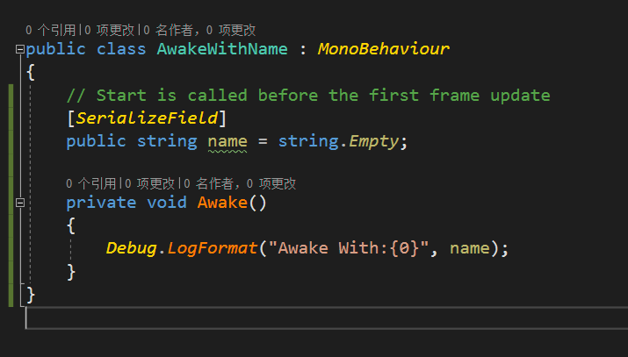
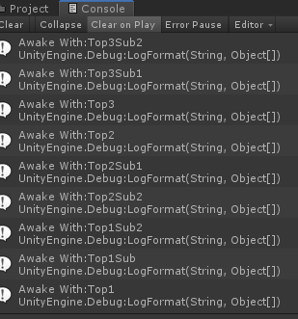
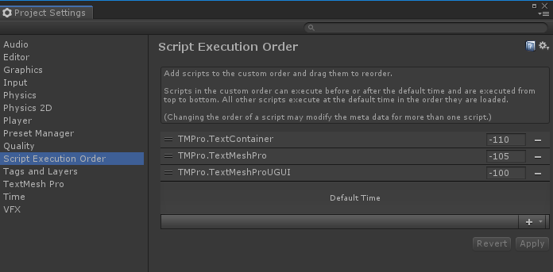

Slide 13
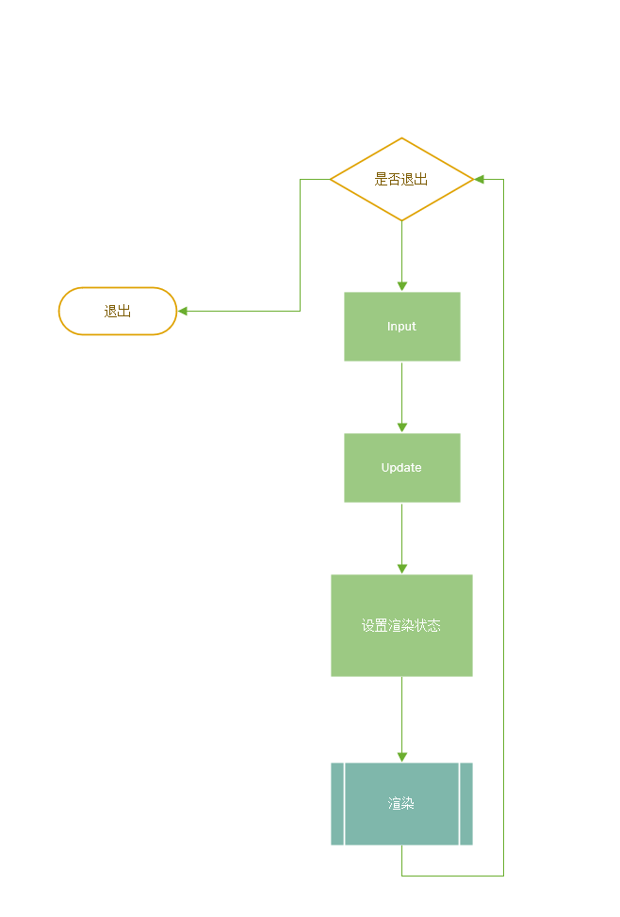
https://docs.unity3d.com/Manual/ExecutionOrder.html

Slide 14
Unity的组件
资源模块
资源加载 Resource Asset Bundle
第三方资源导入 Import
图形模块 2D 3D
2D： Sprite Render Tile Map
3D
Mesh Render Skinned Mesh Render Mesh
Lighting
Camera
Particle System
Post-Processing
Material
Shader
UI:
Canvas text Button Input....
Notes:
后续我们的设计模式课程，我们会介绍如何设计一个组件模式

Slide 15
Physics
Rigid body
Colliders
Joints
Net Work
网络层 Unity 自带的网络组件需要跟Unity的服务器配合使用。
Input
Audio
Animation
AI
导航系统
平台相关特性

Slide 16
Component-组件式
脚本也是组件！
脚本可以认为胶水。增，删，改各种Unity提供的组件，添加逻辑控制。
我们学习的过程，也是通过目标导向。不会做，就去看Unity Document，看文档看API。通过事例慢慢上手。

Slide 17
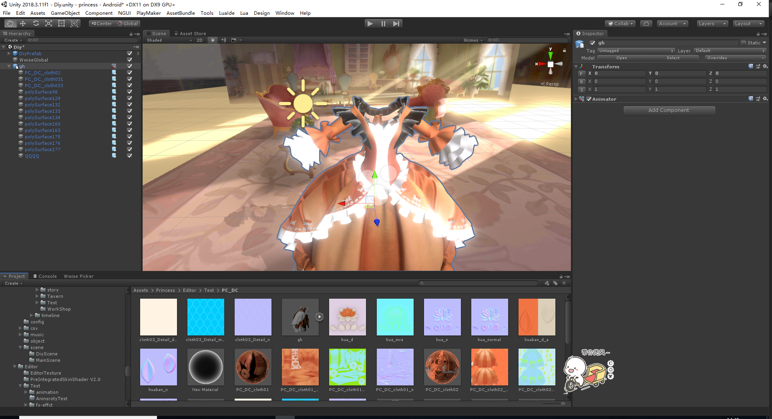
Unity容易上手编辑器功能
Notes:
Unity所见即所得开的编辑器拖拉开发模式非常适合小型游戏或者开发初期的demo制作。Unity的目标也是说开发一个不需要编码就能做游戏的引擎。不过现阶段是对于稍微复杂的业务需求，单独的拖拖拉拉是不能现实的。即使有了PlayerMaker这样第三方插件。还是有很多功能无法实现的。

Slide 18
大家刚刚做Unity 项目的时候，都喜欢使用Untiy自带的场景编辑器编辑完想要的3D场景。在场景里面放一个主角。放上很多怪物。再给这个角色添加很多组件，物理特性，添加动画组件FSM。直接写代码挂在角色上面。
看起来，没问题。很简单也容易理解。这样制作一个简单demo或者小游戏这样制作流程可能是没问题。

Slide 19
比如我们打个比方，我们要个SLG游戏，就像公司的招牌项目Lord Mobile，这样的有一个大世界的室外场景。如果直接把所有的东西直接放在Unity自带的场景编辑器中。我们会遇到什么问题？
1.0 游戏可能跑不起来，随着世界越来越大，资源越来越多。这个场景会越来越复杂，可能在加载场景手机就闪退了。不可控。
2.0 第二制作流程行不通，因为就一个场景文件。我们整个项目组有好几个地编，如何让他们协同制作呢？
3.0 如果这是个网络游戏，角色随时会改变的，怪物也是动态改变的。
4.0 如果这个动画系统随着角色升级，动画不一样呢？

Slide 20
可维护-好拓展
性能可控-不能非常卡顿
内存可控-不能闪退
制作流程可控-制作流程要清楚，可实现
......

